Slide 1
ELABORACIÓN DEL INFORME TÉCNICO
ACCIDENTE DE TRÁFICO

Slide 2
ESTRUCTURA DEL INFORME
Portada del informe.
Objeto del informe.
Características y daños de los vehículos.
Huellas y vestigios.
Descripción del lugar del accidente.
Estudio técnico.
Anexos ( peritaciones, fotogramas, partes de lesiones…)

Slide 3
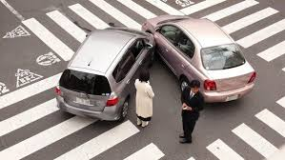
PORTADA DEL INFORME
Fecha del accidente.
Lugar de ocurrencia.
Vehículos que intervienen en el mismo.

Slide 4
OBJETO DEL INFORME
Objeto del informe y qué es lo que se pretende calcular y demostrar.
Indicar las fuentes de información: atestado, inspección del vehículo, peritaciones, etc.
Características y daños de los vehículos: masa, batalla, ancho de vía, ocupantes, etc.

Slide 5
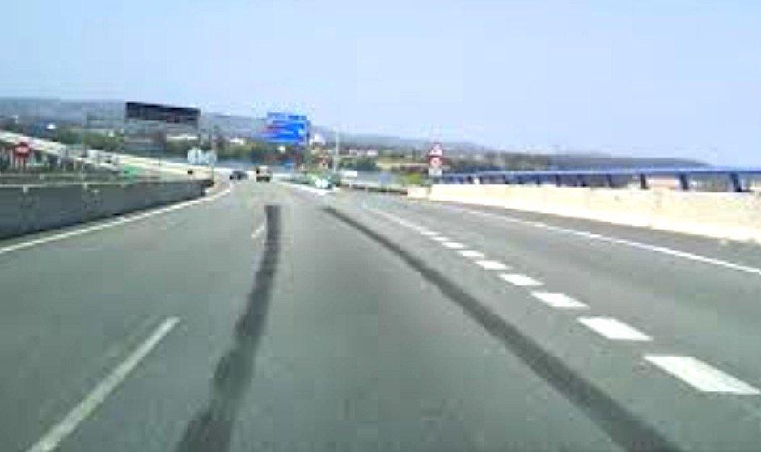
HUELLAS Y VESTIGIOS
Se obtiene del atestado todo lo referente al tipo de huellas que aparecen ( frenada, derrape, arrastre, etc.), y la localización de los vestigios y restos de los vehículos tras la colisión.

Slide 6
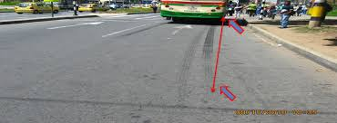
DESCRIPCIÓN DEL LUGAR DEL ACCIDENTE.
Se describen las vías, hanciendo mención a sus características, anchuras, pendientes, estudio del firme, circunstancias ambientales y señalización, tanto vertical como horizontal.

Slide 7
ESTUDIO TÉCNICO.
Se recogerán todos los cálculos que se deban realizar en el informe técnico.
Se va desarrollando, de forma ordenada, todo el proceso seguido para la obtención de las velocidades, distancias, etc..
https://criminalistica.mx/areas-forenses/transito-terrestre/1655-analisis-en-huellas-de-frenado-y-arrastre

Slide 8
CONCLUSIONES
Se recogen, de forma breve pero clara, ,las conclusiones a las que se ha llegado tras el estudio.
Se indican las velocidades de circulación, distancias, etc., y todos aquellos comentarios que convenga resaltar para dejar perfectamente claro el desarrollo del accidente.
De este punto, y al pie de todas las conclusiones, las personas que hayan elaborado el informe lo firmarán, indicando su cualificación profesional.

